Slide 1




循路识斯真
单元整体教学背景下学习任务设计的研究阶段报告
薛家实验小学 王倩倩

Slide 2

目录
研究的基本情况
阶段研究工作回顾
研究过程和阶段成果
存在问题及后续研究

Slide 3

PART ONE
研究的基本情况

Slide 4


研究的基本情况
01
研究背景
02
概念界定
03
研究目标
04
研究内容

Slide 5
研究背景
1.基于课程改革模式的需要
2.基于教师专业发展的需要
3.基于学生核心素养的提升

Slide 6

概念界定
单元整体教学：
“单元整体教学”是依据单元教材或单元主题对学生进行听、说、读、写训练的语文教学活动，就是把一个单元看成一个学习整体，在明确的学习目标统领下，对一个单元的学习内容和活动进行系统规划，整合设计，关注联系，关注发展，充分发挥和落实单元学习价值，以清晰的路径促进学生语文素养的提升。

Slide 7
概念界定
学习任务设计：
是语文学习活动设计的核心.有意义的学习任务必须具有现实价值和实际功用;能够沟通知识之间的关联,促进学生综合运用知识解决问题;具有适度的挑战性,并力求体现丰富性和创意性.有意义的学习任务能够引发丰富多彩的言语实践活动,全面提升学生语文核心素养。

Slide 8
概念界定
单元整体教学的学习任务设计：
单元整体教学任务设计，选择合适的角度切入，努力整合整个单元的文本资源与语文知识资源，综合运用阅读与鉴赏、表达与交流、梳理与探究多种学习方式，设计单元学习的大任务和连贯的学习过程，改变单篇文本分段分层分析、单个知识点逐一反复训练的教学方式。

Slide 9
研究目标
1.系统解读每册教材进行，努力建构单元学习任务，形成基于统编教材的单元整体教学设计系列资源。
2.依托基于单元整体学习任务的设计，在有效实施与推进中，形成提升学生核心素养的有效策略，提升教师单元整体教学的实践能力。
3.依托单元整体学习任务设计，培养学生主动积极地深度、创造性学习能力，提高学习品质。

Slide 10
研究内容
1.如何在实际教学中基于学生核心要素设计单元整体教学任务。
2.教学中总结提升学生核心要素的策略方法。

Slide 11
PART TWO
阶段研究工作回顾

Slide 12


开展文献研究
开展调查研究
立足课堂教学

Slide 13
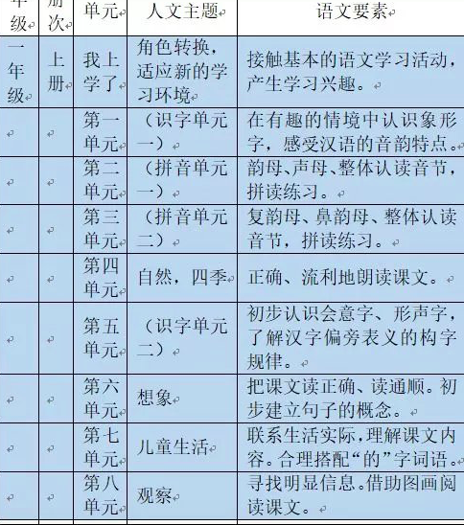
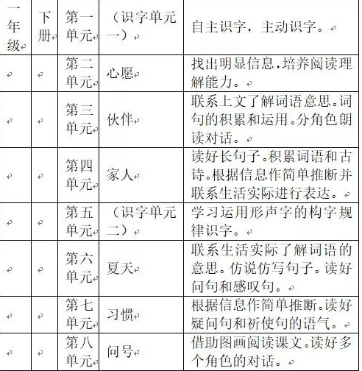
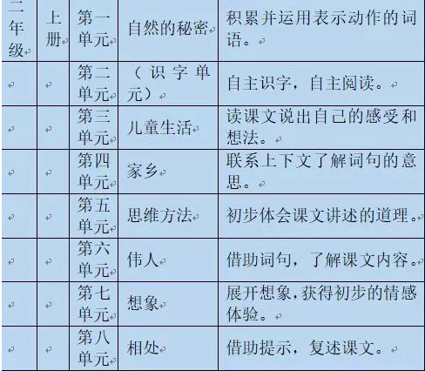
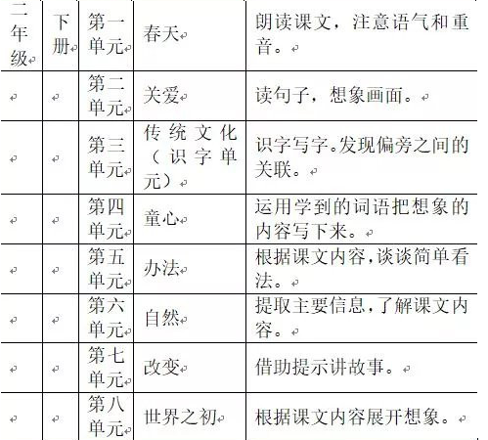
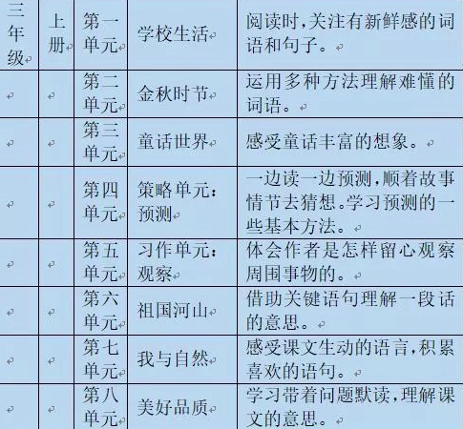
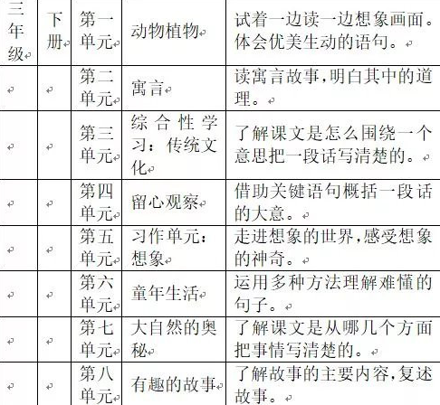

Slide 14
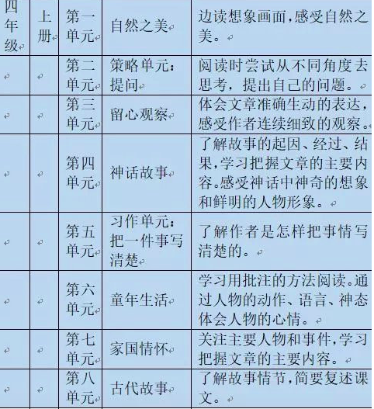
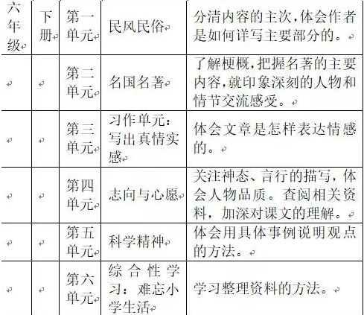
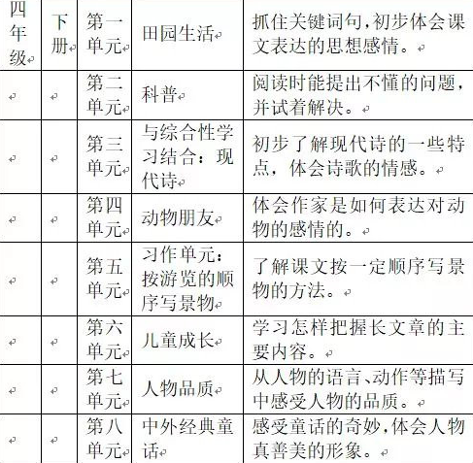
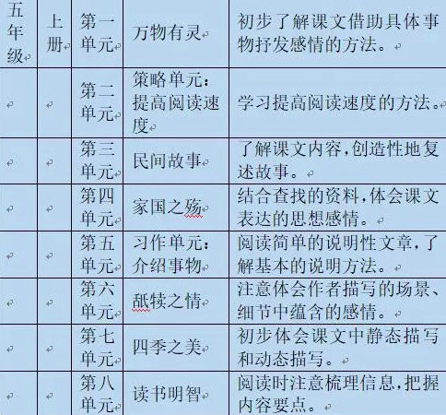
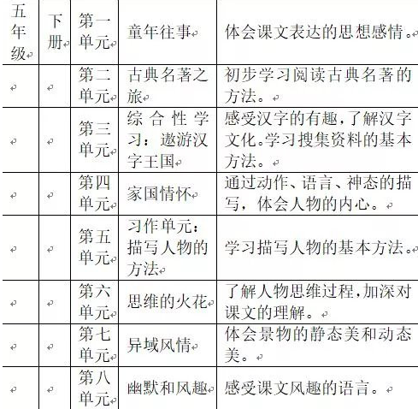
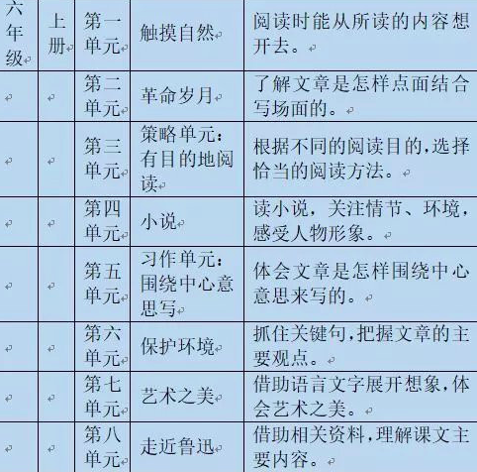

Slide 15

1.充分解读，设计先行
充分发挥学校教研组优势，与教研组长进行商讨研究，选定文本，然后聚焦文本，剖析学情，进行认真且完善教学设计。
2.扎实过程，成果有效
在每一次课题研究活动中，立足课堂教学开展，学习任务设计的初步呈现、组内讨论、课堂推进、评课重建，在专家引领中进一步提升解读与设计水平，最后，形成有效成果进行分享。

Slide 16
PART THREE
研究过程和阶段成果

Slide 17
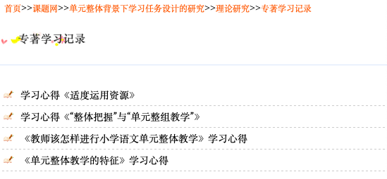
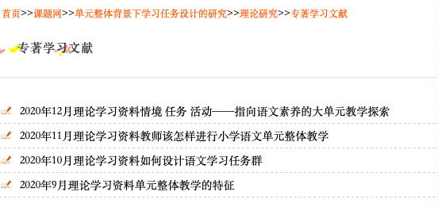
（一）进行理论学习及心得反馈：

Slide 18

（二）立足课堂实践，有效推进课题开展：
课题立项以来，课题组成员在理论学习的同时进行课堂研讨的实践研究，为课题研究进行了更加有效的实践推进：
从立项以来，组内成员先后开展了以下研讨课：
潘虹：五上《月迹》 陈云：五上《四季之美》
王倩倩：六上《穷人》（小说单元）
李雯：六下《北京的春节》民俗单元

Slide 19

导语指出：“小说大多是虚构的，却又有生活的影子。”
语文要素则需要关注：“1.读小说，关注情节、环境，感受人物形象；2.发挥想象，创编生活故事。”

Slide 20
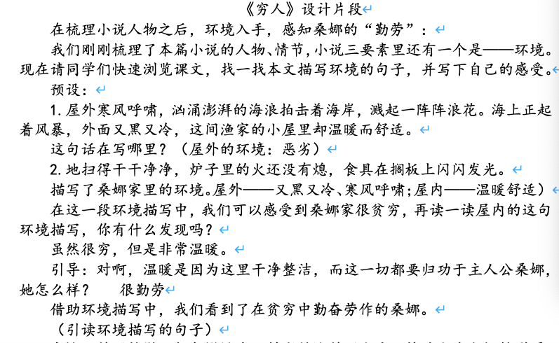
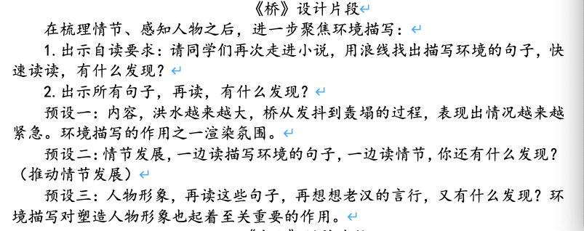

Slide 21
PART FOUR
存在问题及后续研究

Slide 22

添加标题内容
1.内涵需更加清晰
2.成果序列更完善

Slide 23

添加标题内容
1.夯实理论，奠定基础
2.实践研究，找寻突破

Slide 24

生命是一场华丽的探索之旅，我们在课题研究之中接受每一次的考验与挑战。内心淡然，无畏前方，待时光流逝，桐花初放，繁星满天，我们必将在且行且思的路上开启更崭新的一篇！

Slide 25
谢谢观看

